Slide 1
Diversidade e Apoio Socioeducativo
Agrupamento de Escolas Francisco de Arruda — Escola TEIP
Ajuda, Lisboa · Dados anonimizados, 463 alunos · Junho–Agosto 2026

Slide 2
O que é uma escola TEIP
O Programa Territórios Educativos de Intervenção Prioritária (TEIP) apoia agrupamentos de escolas em contextos socioeconómicos mais vulneráveis, com recursos e acompanhamento diferenciados.
Iniciado em 1996 e atualmente na sua 4ª geração (TEIP4, desde 2024/25), o programa tem como objetivos centrais garantir a inclusão e o sucesso educativo de todos os alunos e combater o abandono escolar.
Isto explica a forte diversidade do corpo estudantil do Agrupamento Francisco de Arruda, e a existência de turmas PIEF (Programa Integrado de Educação e Formação) — refletidas nos dados analisados nesta apresentação.
1996
início do programa TEIP
TEIP4
fase atual, desde 2024/25
Fonte: DGE — Direção-Geral da Educação
Escola Francisco de Arruda

Slide 3
Visão geral dos dados
463
23
5º–9º + PIEF
0.55
alunos
turmas
anos de escolaridade
índice de diversidade
(nacionalidades)
Turmas do 5º ao 9º ano e turmas PIEF 6º/9º
Escola Francisco de Arruda

Slide 4
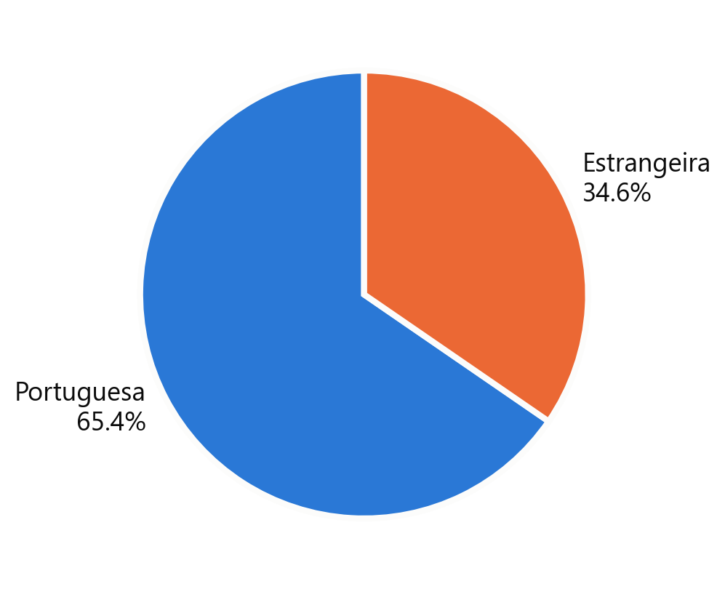
Nacionalidade portuguesa vs. estrangeira
1 em cada 3
alunos com nacionalidade registada é de origem estrangeira — reflexo direto do papel do agrupamento na integração de uma comunidade diversa.
Nota: 64 alunos (13,8%) sem nacionalidade registada foram excluídos deste rácio para não distorcer o resultado.
Rácio calculado sobre alunos com nacionalidade conhecida (n=399)
Escola Francisco de Arruda

Slide 5
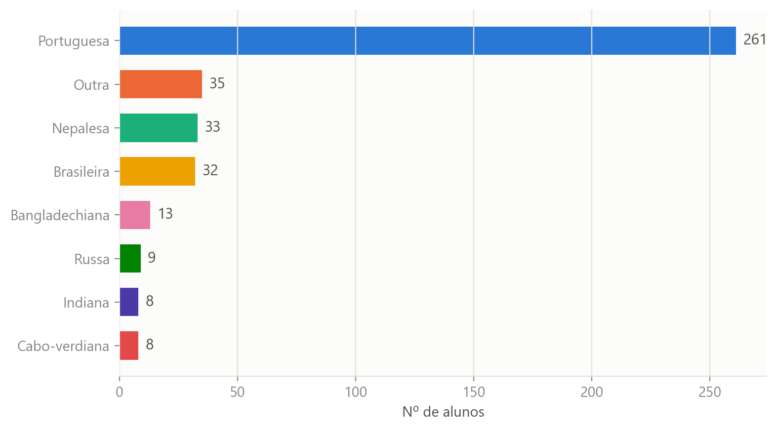
Nacionalidades representadas
'Outra' agrupa nacionalidades com menos de 3 alunos na escola
Escola Francisco de Arruda

Slide 6
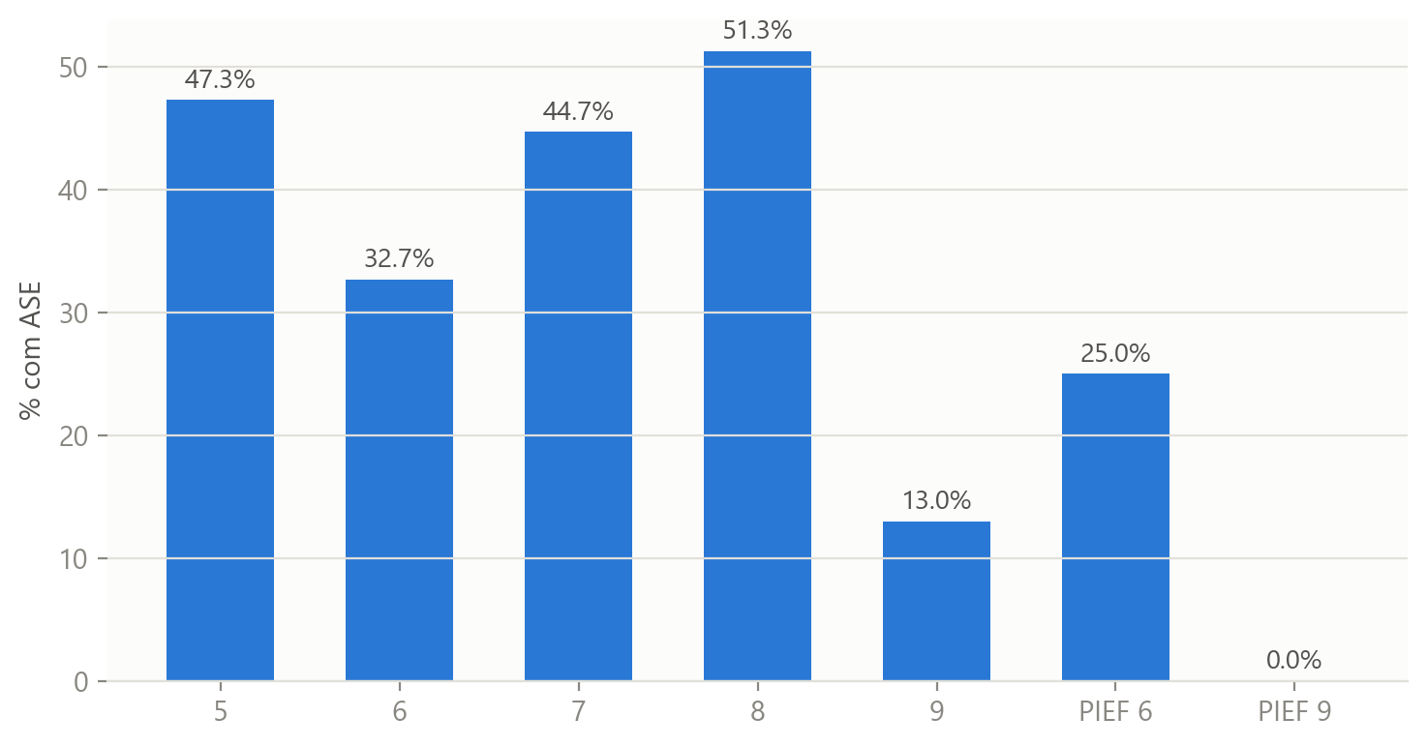
Apoio socioeconómico (ASE), por ano de escolaridade
A Ação Social Escolar (ASE) é o principal indicador de vulnerabilidade socioeconómica disponível nestes dados.
A taxa varia significativamente entre anos, e é claramente mais baixa entre alunos estrangeiros — um sinal a investigar: pode refletir menor candidatura ao ASE, não necessariamente menor necessidade.
ASE = Ação Social Escolar
Escola Francisco de Arruda

Slide 7
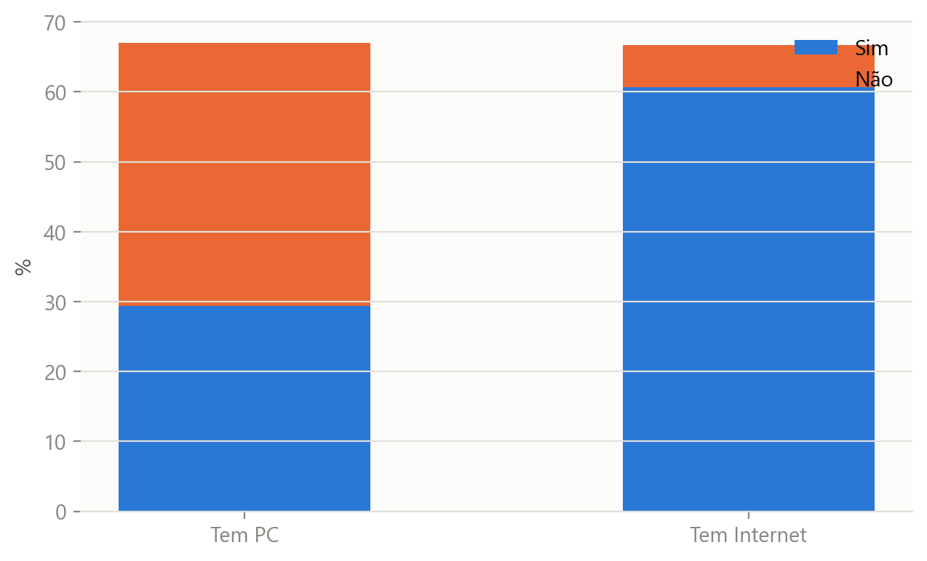
Acesso digital em casa
O acesso a internet em casa é consideravelmente mais alto do que o acesso a computador próprio.
Relevante para qualquer estratégia de ensino ou trabalhos de casa que dependa de dispositivo próprio — o telemóvel é provavelmente a via de acesso à internet mais comum nestes casos.
Tem PC / Tem Internet — autodeclarado pelo encarregado de educação
Escola Francisco de Arruda

Slide 8
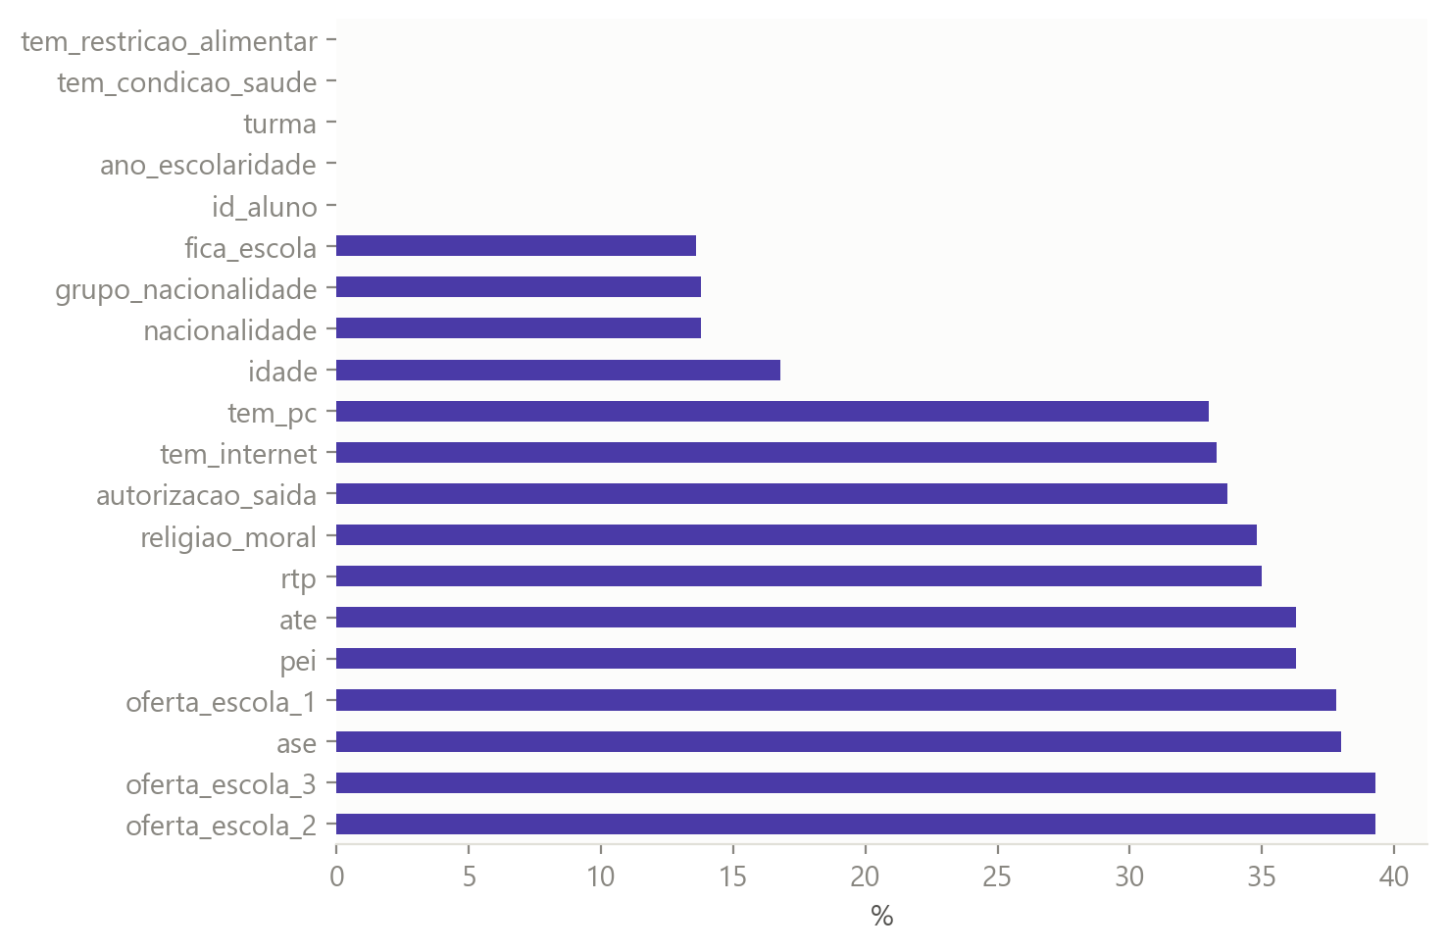
Qualidade dos dados — uma oportunidade de melhoria
Vários campos têm 30%+ de valores em falta — incluindo nacionalidade e data de nascimento em alguns casos.
Recomendação: reforçar a validação obrigatória destes campos no preenchimento/atualização no Inovar, para melhorar a fiabilidade de futuras análises e do apoio à decisão.
% de valores 'N/A' por campo, sobre os 463 registos
Escola Francisco de Arruda

Slide 9
Conclusões e recomendações
• A escola serve uma população claramente diversa — mais de 10 nacionalidades, ~34% de alunos estrangeiros.
• A taxa de ASE mais baixa entre alunos estrangeiros merece investigação: pode indicar uma barreira de acesso/candidatura, não de necessidade real.
• O acesso a computador é o principal fator limitante da literacia digital — mais do que o acesso a internet.
• Melhorar a validação de dados no Inovar (nacionalidade, data de nascimento) tornaria análises futuras mais fiáveis.

Slide 10
Obrigado
Dashboard interativo e código-fonte disponíveis no GitHub
Metodologia de anonimização documentada no repositório — nenhum dado pessoal identificável foi usado.

